Slide 1
Когда впервые человек начал рисовать?
Ученые, впервые обнаружив наскальные рисунки древних людей, задались вопросом, а зачем вообще людям потребовалось создавать эти рисунки.
Это наскальные рисунки, самые старые из которых датируются десятым тысячелетием до нашей эры.
(Азербайджан. Археологический заповедник Гобустан. )

Slide 2
Наш далекий предок пытался в камне и на камне выразить свои чувства, передать свои впечатления.
В этих художественных образах, отражается внутренний духовный мир первобытного человека.
"
Большой черный бык".
Роспись пещеры Ласко (Франция).
Около 14-го до н.э.

Slide 3
Известные образцы наскальной живописи
Самые известные образцы наскальной живописи древних находятся в Испании (пещера Альтамира);
во Франции (пещера Ласко);
в России в Башкирии (Капова пещера).
Наскальные рисунки или петроглифы в Альте(Норвегия)

Slide 4
Наскальная живопись пещеры Шульганташ

Slide 5
Пещера Шульган-Таш
«Пропадающая у камня» — вот дословный перевод названия.
Первые научные сведения о пещере принадлежат географу Петру Ивановичу Рычкову (1712–1777), который побывал в этих краях в 1760 году и оставил красочное описание подземных залов, гротов и натечных образований.
Ручей Шульган, вытекающий из Голубого озера
на входе в пещеру.

Slide 6
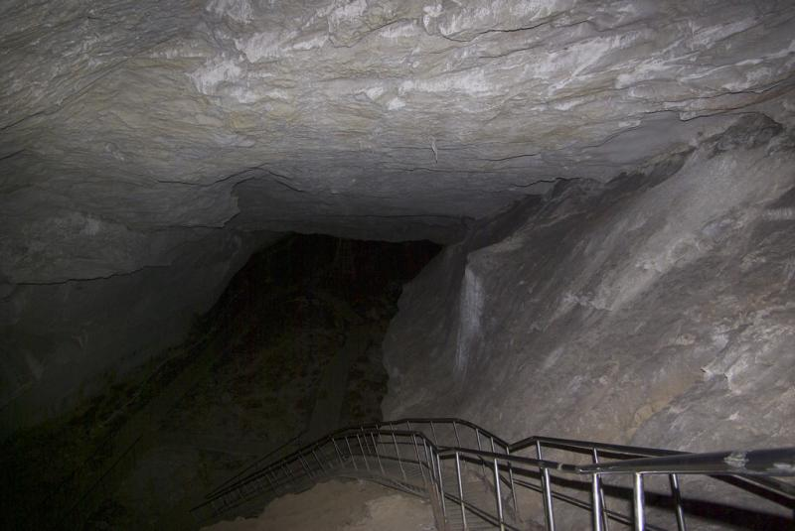
Это четырехэтажная пещера представляет собой тоннель протяженностью около 3 километров, здесь расположены просторные, высокие залы, галереи, подземные водоемы. Возраст пещеры — около миллиона лет.

Slide 7
Шульган-Таш — одна из крупнейших карстовых пещер на Южном Урале.
сталактиты
сталагмиты

Slide 8
У входа в пещеру в Зале знаков найдено место постоянного пребывания человека, обнаружены каменные орудия труда и быта, охра, древесные угли, зола 15-17-тысячелетней давности.

Slide 9
Ученые предполагают, что пещера в древности была святилищем людей палеолита.
Древние люди охотились, готовили пищу, шли в пещеру, молились там своим богам, рисовали охрой, совершали ритуалы.

Slide 10
Пещера Шульга́н-Таш считается центром зарождения искусства в Восточной Европе.
Столь древние рисунки до открытия их зоологом заповедника А.В. Рюминым в 1959 году, были известны лишь в пещерах Испании и Франции.
Возраст рисунков около 18 тыс. лет.
Длина фигур от 44 до 112 см.
Открытие А.В. Рюмина сделало пещеру
всемирно известной.

Slide 11
В пещере Шульган-Таш было обнаружено и скопировано три с лишним десятка рисунков, выполненных красной охрой и располагающихся на среднем и верхнем её ярусах.
Исследования показали, что эти картины созданы между XII и X тысячелетиями до н.э.

Slide 12
Отпечатки рук давностью 40 тыс. лет из пещеры Альтамира (Испания)
Как появились первые рисунки?
Человек опускал в краску всю ладонь, которую затем прикладывал к стене. Иногда он обводил собственную руку. Рисунки ладоней часто встречаются в наскальной живописи древних.

Slide 13
Чем рисовал человек?
Для создания рисунков использовался бурый железняк, найденный вблизи пещеры. Он подвергался обжигу, добавлялись различные красители, животный клей из жира и крови. В наскальной живописи преобладают красный и черный цвета.

Slide 14
Кого рисовал человек?
На рисунках изображены мамонты, лошади и другие животные.

Slide 15
Почему чаще всего древние люди рисовали именно животных?
Все очень просто. Древние люди были прежде всего охотниками. Животные составляли их добычу.

Slide 16
Животные пещеры Шульган-Таш показаны достаточно живо, в движении, видимо, такими, какими их видел первобытный художник.

Slide 17
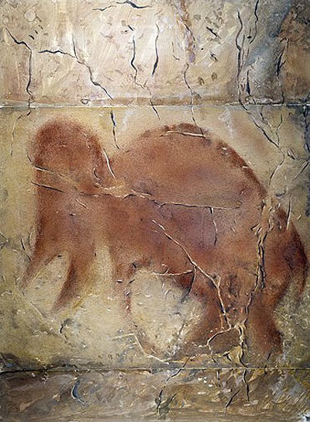
Мамонты Каповой пещеры изображены с массивными головами, древний художник умело передал характерный горбатый профиль спины этого животного.

Slide 18
Рисуем мамонта поэтапно

Slide 20
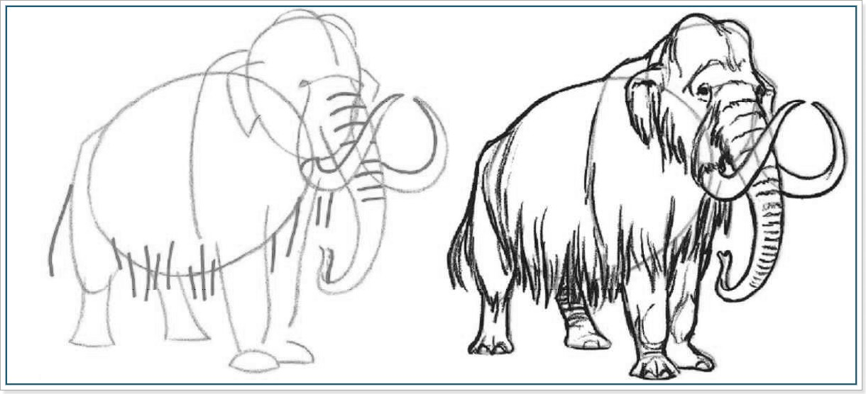

Slide 22
Рисование приобрело для человека магический смысл. Нарисовав удачную охоту, он верил, что реальная охота тоже будет удачной. Но со временем, очевидно, человек стал рисовать для того, чтобы просто украсить пещеру, в которой он жил.

Slide 23
Первобытные люди не знали письменности, но стремились рассказать нам о своих переживаниях, мечтах и верованиях.
Будто каменные письма из прошлого, они высечены нашими предками языком рисунка.
Эти рисунки являются частью гигантской каменной книги.
Листайте письма каменной книги, поднимайтесь по лестнице эпохи и узнавайте мир человека, его историю, ее творчество.

Slide 24
Ресурсы
Как нарисовать – Учимся рисовать карандашом! [Электронный ресурс] //Internet.-2014.-Режим доступа: http://kak-narisovat.narod.ru/kak-risovat-mamonta-poetapno-karandashom.html
Википедия [Электронный ресурс] //Internet.-2014.-Режим доступа: http://ru.wikipedia.org/wiki/%D0%A8%D1%83%D0%BB%D1%8C%D0%B3%D0%B0%D0%BD-%D0%A2%D0%B0%D1%88_(%D0%B7%D0%B0%D0%BF%D0%BE%D0%B2%D0%B5%D0%B4%D0%BD%D0%B8%D0%BA)
Наш Урал [Электронный ресурс] //Internet.-2013.-Режим доступа: http://nashural.ru/Mesta/kapova-peshera.htm
Вокруг света [Электронный ресурс] //Internet.-2009.-Режим доступа: http://www.vokrugsveta.ru/telegraph/globe/998/
VENIVIDI [Электронный ресурс] //Internet.-2008.-Режим доступа: http://venividi.ru/node/6896
Заповедник Шульган-Таш. Капова пещера. [Электронный ресурс] //Internet.-2013.-Режим доступа: http://webcache.googleusercontent.com/search?q=cache:http://shpilenok.livejournal.com/189947.html

